Slide 1
Автономная некоммерческая организация научно-философский «Метагалактический Центр Зеленогорск»
Развитие Человека Новой Эпохи
теория и практика

Slide 2
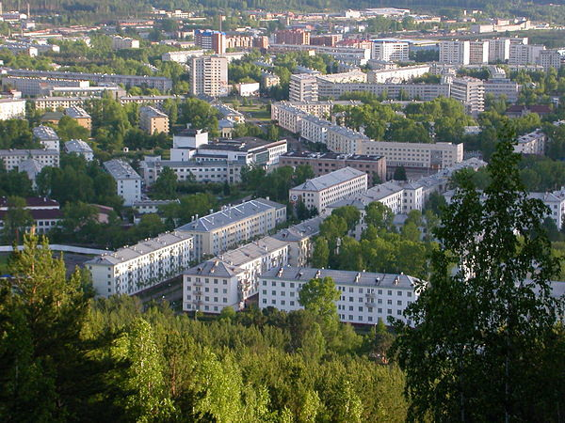
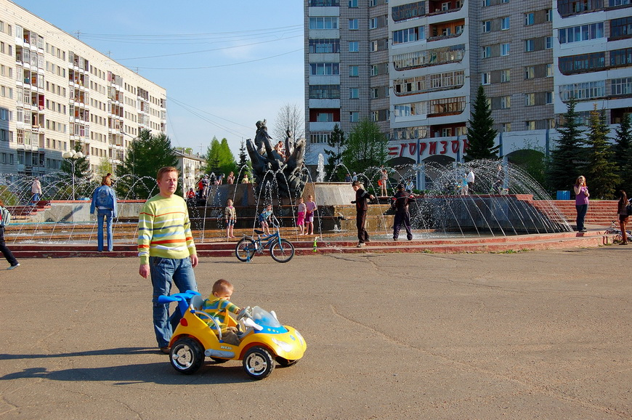
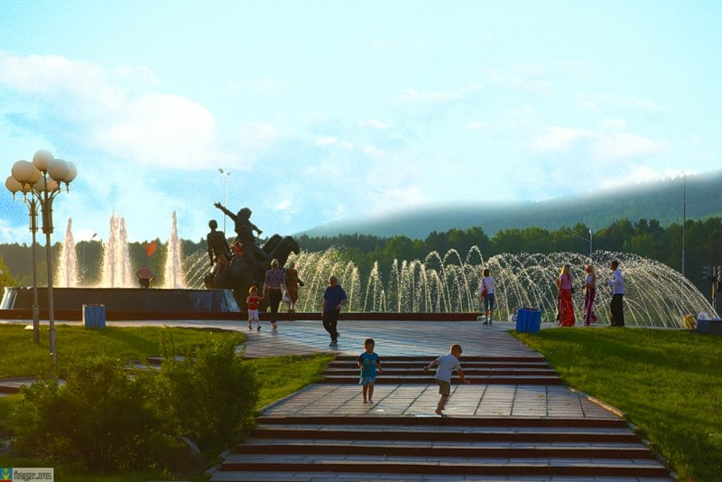
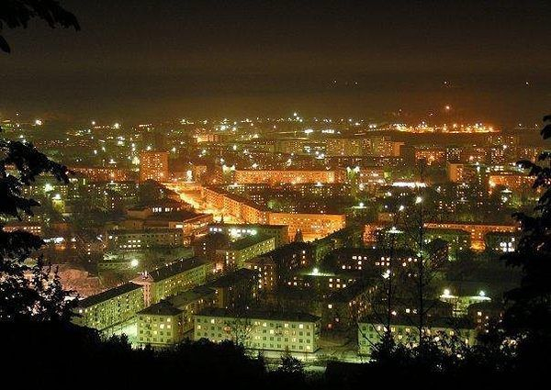
«Качество человеческой среды»

Slide 3
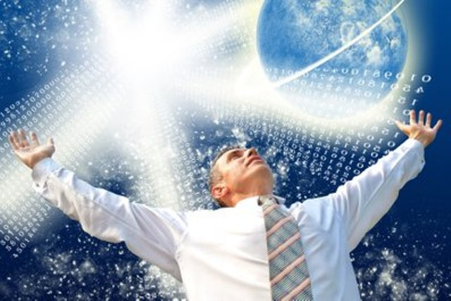
Кто такой человек?

Slide 4
философия определяет перспективу развития наук, перспективу развития общественного устройства и даже перспективу развития физиологии и генетики человека. Изучение философии закладывает способность мыслить, вычленять из информации знание и этим знанием потом пользоваться.

Slide 5
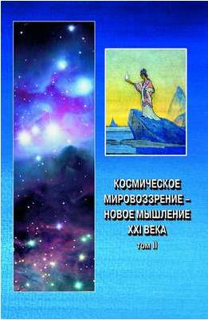
Русский космизм – учение о неразрывном единстве человека, Земли и космоса, о космической природе человека и о его безграничных возможностях по
освоению космоса.
Здравомыслие и максимальная широта научных интересов – важнейшие свойства русского космизма.

Slide 6
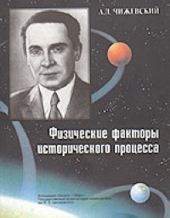
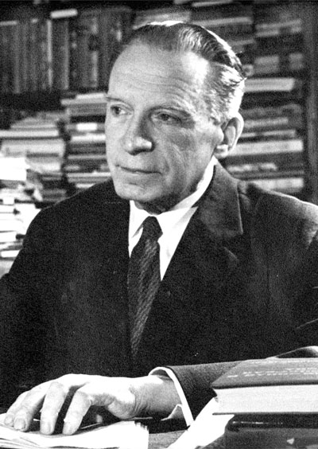
А.Л.Чижевский
«Человечество, населяющее Землю, находится под постоянным, мощным и сложным воздействием Космоса, которое мы лишь с трудом учимся улавливать и понимать. Но для нас уже нет никакого сомнения в том, что жизнедеятельность и отдельного человека, и всего человечества находится в тесной связи с жизнедеятельностью всей Вселенной».

Slide 7
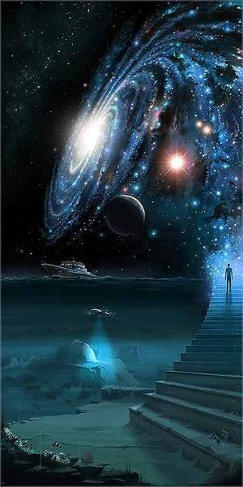
Вселенная – это весь существующий материальный мир, безграничный во времени и пространстве, и бесконечно разнообразный по формам, которые принимает материя в процессе своего развития.

Slide 8
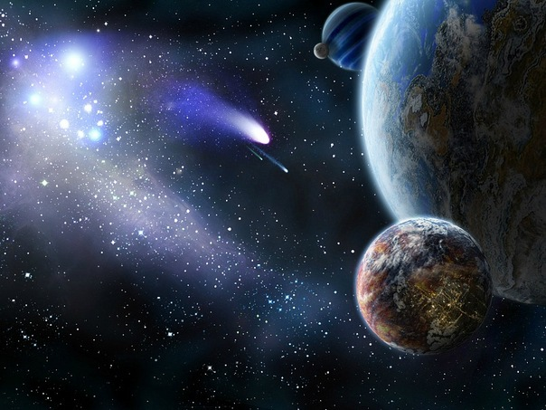
Часть Вселенной, охваченная астрономическими наблюдениями, называется Метагалактикой.

Slide 9
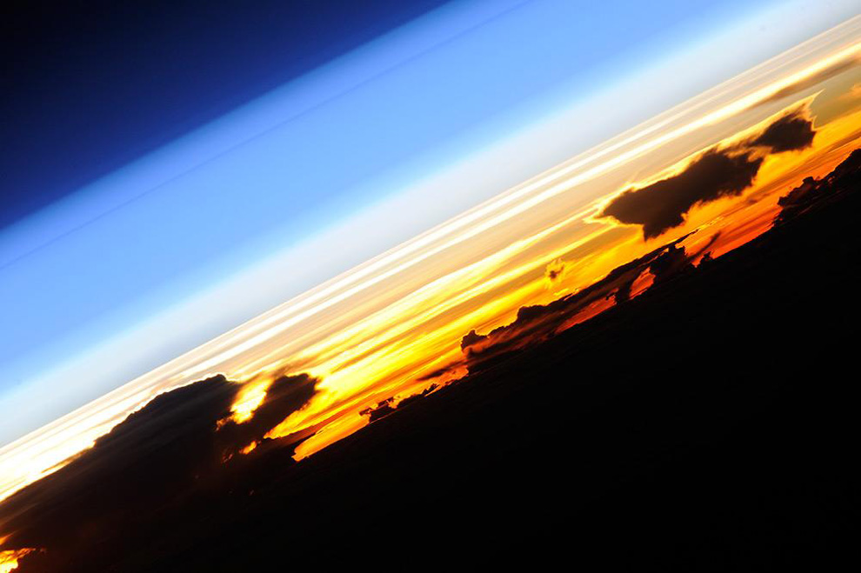
Биосфера и социосфера Земли представляют собой открытые системы, самоорганизация которых определяется не только земными, но и космическими факторами.

Slide 10
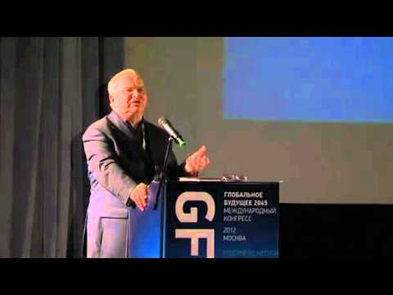
Концепция космических факторов биологических и социальных процессов является одним из наиболее ценностно значимых достижений научной мысли XX века, сравнимым с разработкой квантовой механики или генетики. Она непосредственно затрагивает перспективы человечества в условиях нарастания глобальных проблем техногенной цивилизации.
(В.В. Казютинский , доктор философских наук, профессор, академик Российской академии космонавтики имени К.Э.Циолковского,
ИФ РАН, Москва)

Slide 11
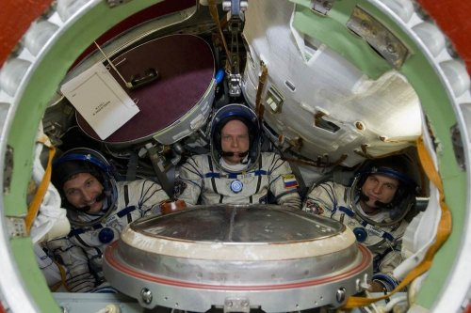
Взаимодействие двух самоорганизуемых систем: Земли и Метагалактики, – привело к глобальным изменениям как на самой Планете, так и в развитии человека и общества в целом.

Slide 12
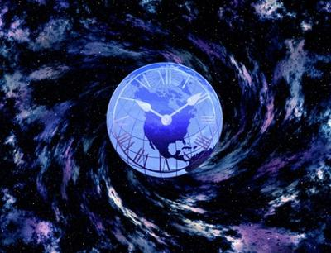
Новое всегда идет новыми путями
Новое время требует от человека сознательного отношения
к себе и окружающему миру.

Slide 13
Сам Человек должен стать другим – новым!
уметь обрабатывать больший объём информации и в других скоростях,
оперировать этим потоком информации, видя причинно-следственные связи,
уметь выявить суть, расставить смысловые акценты и простроить путь реализации любого события,
необходим другой уровень, другое качество сознания, мышления,
другая широта открытости всему новому, возможность допустить самое невероятное,
другой масштаб взгляда, чтобы более полно увидеть окружающий мир, который намного больше околопланетного пространства,
более высокий уровень образованности (видеть общие направления в науке, культуре, экономике, политике и других областях жизни человека), воспитанности, благородства, аристократичности,
быть индивидуальностью и уметь действовать в команде.

Slide 14
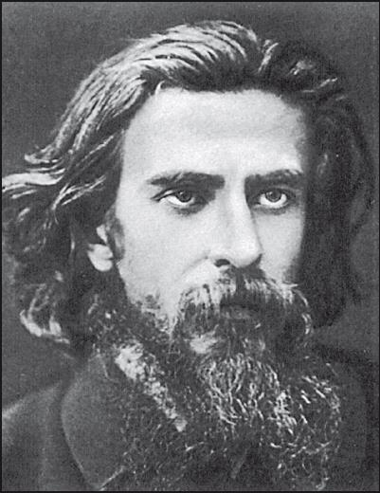
Глубина смысла опирается на естество, опыт, знания, а широта взгляда позволяет увидеть следующие этапы развития
«…покуда человек отрицает своё развитие, прекращает самоусовершенствование, то он и перестаёт быть человеком…»
(В. Соловьёв)

Slide 15
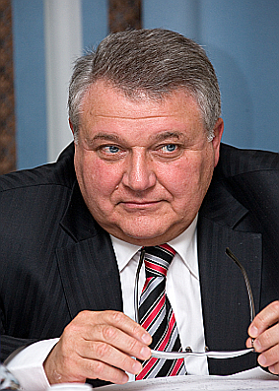
«Сегодня перед нами открываются уникальные перспективы соединения технологических возможностей микроэлектроники с нашими знаниями о живой природе. Начинается новый этап развития, когда … на основе относительно простых неорганических материалов мы готовы перейти к воспроизведению систем живой природы путём конвергенции НБИКС-технологий».
«Без гуманитарного знания, философского обобщения, эти технологии не могут быть рабочими».
(М. В. Ковальчук, директор НИЦ «Курчатовский институт»)

Slide 17
Серьёзные перспективы в развитии нереализованных способностей человека учёные видят в коллективных системах принятия решений.
Команда индивидуальностей, где равностные субъектные взаимоотношения рождают новую цельность (надинтеллект), способную ещё большему ускорению в развитии как человека, так и общества в целом. Субъект-субъектные отношения образуют суперсубъект, суммарный надинтеллект, который сильней любой личности.

Slide 18
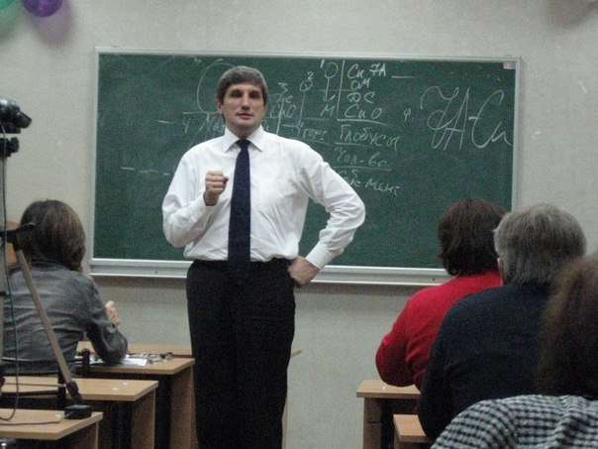
Исследовательский учебно-творческий центр
Юга России – Институт Экосферы Человека (экосферно-образовательный полис)
Разработанная в Институте новая система образования, основанная на комплексном подходе к человеку, широко применяется в разных сферах.

Slide 19
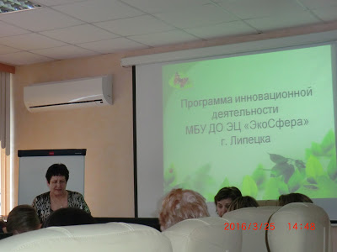
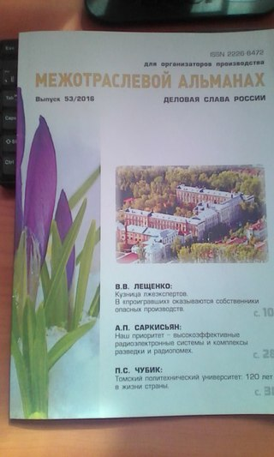
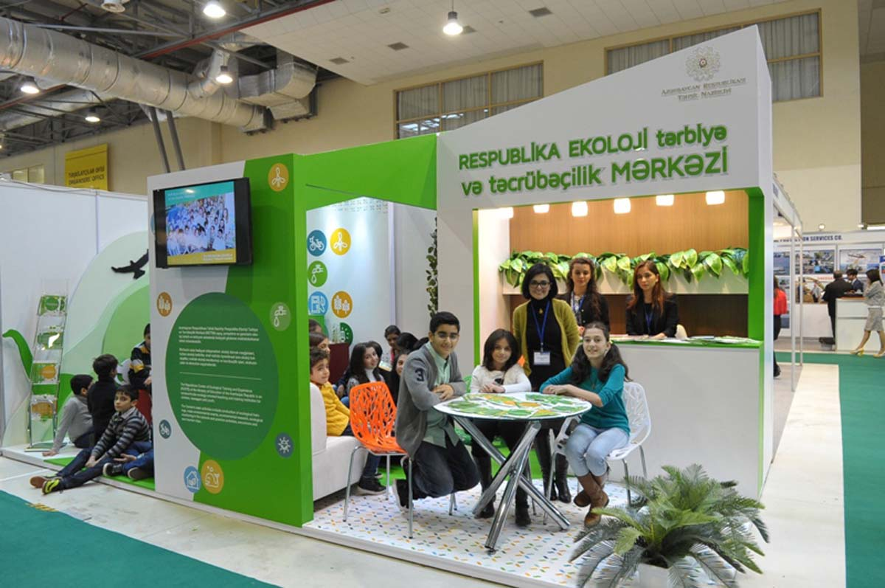
Смысл образования – накопление возможностей.

Slide 20
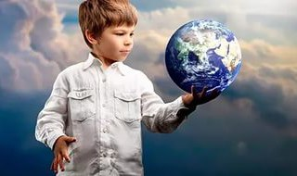
Основная задача системы образования – это Человек (не учащийся, не специалист).
.
«Развитие каждого отдельного индивида отражается на развитии целого человечества, поэтому каждый из нас несёт ответственность за всё человечество».
(В. Соловьёв)
Система Человека – это синтез образования и воспитания.

Slide 21
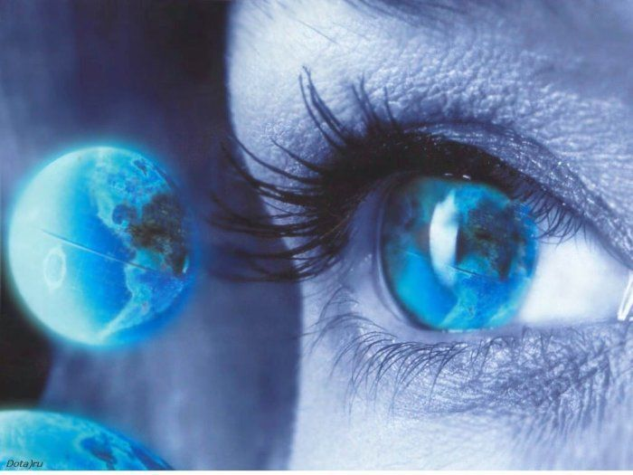
Чтобы человек сложил инновационный взгляд, ему нужен новый масштаб мышления.
Человеку придётся самосовершенствоваться, просто чтобы не отставать от общего уровня, и лидеры государств,
деятели науки и культуры будут обладать выдающимися способностями.

Slide 22
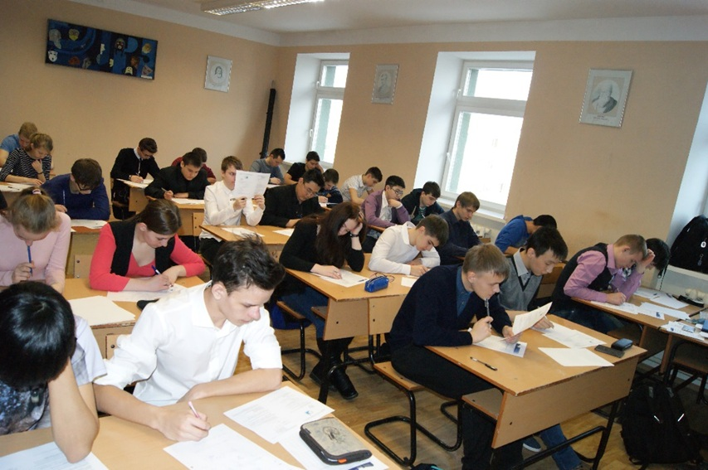
Комплексный подход к Человеку в образовании, воспитании, саморазвитии позволяет гибко мыслить и многовариативно действовать, превращая проблемы в задачи, которые надо решать.
Философское образование универсально по своей сути и, прежде всего, всесторонне развивает человека.

Slide 23
Приглашаем всех интересующихся современными направлениями развития Человека к совместному познанию Мира и анализу достижений цивилизации в области философии, культуры, искусства, науки, техники

